Slide 1
1 برخه: پېژندنه
د میرمنو روغتیایی معاینات

Slide 2
«د ښځو روغتیایي معاینه» ستاسې میرمنو او د کورنۍ د نورو ښځینه غړیو عمومي روغتیا ته کتنې لپاره یو ښه فرصت دی.
Notes:
«د ښځو روغتیایي معاینه» ستاسې میرمنو او د کورنۍ د نورو ښځینه غړیو عمومي روغتیا ته کتنې لپاره یو ښه فرصت دی.

Slide 3
«د ښځو روغتیایي معاینه» ستاسې میرمنو او د کورنۍ د نورو ښځینه غړیو عمومي روغتیا ته کتنې لپاره یو ښه فرصت دی.
. په دې کې فزیکي روغتیا، رواني روغتیا او ټولنیز وضعیت شامل دي
Notes:
په دې کې فزیکي روغتیا، رواني روغتیا او ټولنیز وضعیت شامل دي

Slide 4
«د ښځو روغتیایي معاینه» ستاسې میرمنو او د کورنۍ د نورو ښځینه غړیو عمومي روغتیا ته کتنې لپاره یو ښه فرصت دی.
. په دې کې فزیکي روغتیا، رواني روغتیا او ټولنیز وضعیت شامل دي
د ښځو په روغتیایي معایناتو کې ستاسو د میرمنې قد او وزن ، د وینې فشار، د نبض معاینه ، واکسینونو او نور داسې معاینات چې اړتیا لیدل کيږي، شامل دي.
Notes:
د ښځو په روغتیایي معایناتو کې ستاسو د میرمنې قد او وزن ، د وینې فشار، د نبض معاینه ، واکسینونو او نور داسې معاینات چې ورته اړتیا لیدل کيږي، شامل دي

Slide 5
په دې معایناتو کې معمولا درې شیان شامل وي:
د سینې معاینه
د حوصلې معاینه
د پاپ ازموینه
.1
.2
.3
Notes:
په دې معایناتو کې معمولا درې شیان شامل وي: د سینې معاینه، د حوصلې معاینه ، او د پاپ ازموینه

Slide 6
د ډاکټرانو وړاندیز
په دې معایناتو کې معمولا درې شیان شامل وي:
د سینې معاینه
د حوصلې معاینه
د پاپ ازموینه
.1
.2
.3
میرمن چې عمر یې ۲۱ کلنۍ ته ورسيږي
یا
جنسي اړیکې پیل کړي
Notes:
د امریکا په متحده ایالاتو کې، د ډاکټرانو وړاندیز دا دی چې هر هغه میرمن چې عمر یې ۲۱ کلنۍ ته ورسيږي او جنسي اړیکې پیل کړي، باید د "ښځو روغتیایي معاینې" پیل کړي.

Slide 7
دا ازموینه کیدای شي د هغه څه څخه توپیر ولري چې په افغانستان کې وړاندیز شوي یا ترسره کیږي.
Notes:
کېدای شی چې په افغانستان کې د ډاکټرانو وړاندیز د امریکا له متحده آيالاتو سره توپیر ولري. د دې دلیل دا دی چې په متحده ایالاتو کې ډاکټران دا وړاندیز د ټولو میرمنو لپاره کوي ، که دوی په جنسي توګه فعال وي یا نه ،

Slide 8
د میرمنو روغتیایی معاینات کولی شي ژر تر ژره هغه ناروغۍ وپیژني چې په اسانۍ سره درملنه یا اداره کیدی شي.
Notes:
ځکه چې دا ازموینې کولای شي روغتیایی ستونزې ژر تر ژره تشخیص کړي، په داسی حلت کی چې درملنه یې اسانه وي.

Slide 9
په دې معایناتو کې د ښځو او انجونو لپاره خصوصي ځای چمتو کیږي ترڅو له خپل ډاکټر څخه د میرمنو روغتیا پورې اړوند اندیښنو په اړه پوښتنې وکړي، لکه:
غیرنورمال میاشتني عادتونه
د مزاج بدلون
د حیض پرمهال شدید درد
د کورنۍ تنظیم پلانونه
نورې روغتیايي اندېښنې
Notes:
دا معاینات نه یوازې هغه وخت ترسره کیږي کله چې ستاسو میرمن روغتیایي ستونزه ولري بلکې، دا معاینات په منظم ډول ستاسو د میرمنې عمومي روغتیا ارزوي.
په دې معایناتو کې ستاسې میرمنو او د کورنۍ نورو ښځینه غړیو لپاره شخصي ځای هم چمتو کیږي ترڅو د هر ډول اندیښنو په اړه له خپل ډاکټر سره خبرې وکړي او یا هم د میرمنو د روغتیایي حالت په اړه پوښتنې وکړي چی په هغه کې د حیض ناروغۍ او یا د وینې جریان ، د مزاج بدلون ، د حیض پرمهال شدید دردونه ، د کورنۍ تنظیم پلانونه او نور روغتیایی اندیښنې شامل دي.

Slide 10
د افغان میرمنو لپاره چې پدې وروستیو کې متحده ایالاتو
ته رسیدلي ترڅو پوه شي چې دوی د میرمنو د روغتیا معاینې
پرمهال څه تمه کولی شي.
Notes:
دا ویډيو ګانې درې برخې لري. او د هغو افغانو ښځو لپاره ده چې نوې د امریکا متحده ایالاتو ته راغلي دي.
په دې ويډيوګانو کې د هغه مهمو شیانو په اړه معلومات ذکر شوي دي چې؛ ستاسې له میرمنو سره به « د ښځو د روغتیایي معاینې» په وخت کې شریک کیږی.

Slide 11
د افغان میرمنو لپاره چې پدې وروستیو کې متحده ایالاتو ته رسیدلي ترڅو پوه شي چې دوی د میرمنو د روغتیا معاینې پرمهال څه تمه کولی شي.
1
1 ویډیو: پېژندنه او د طبي کارکوونکو مرستې
دا د میرمنو روغتیایی معایناتو اهمیت او د روغتیایی کارمندانو ډولونه چې دا معاینات ترسره کوي معرفي کوي.
Notes:
په لومړۍ ویډیو کې به تاسو د هغو متخصصینو سره آشنا شئ څوک چې ستاسو د میرمنو لپاره دا معاینات اداره کوي. هغوی به ستاسو له مېرمنو سره د روغتیایي پاملرنې په کيدو کې مرسته وکړي.

Slide 12
د افغان میرمنو لپاره چې پدې وروستیو کې متحده ایالاتو ته رسیدلي ترڅو پوه شي چې دوی د میرمنو د روغتیا معاینې پرمهال څه تمه کولی شي.
2
1
2 ویډیو: د ناروغ حقونه
1 ویډیو: پېژندنه او د طبي کارکوونکو مرستې
د ناروغانو حقونه؛ له خپلې میرمنې سره مرسته وکړئ چې په متحده ایالاتو کې د هغې د روغتیا حقونو په اړه پوه شئ او څنګه د هغې روغتیایی ملاقات نورمال وساتئ.
دا د میرمنو روغتیایی معایناتو اهمیت او د روغتیایی کارمندانو ډولونه چې دا معاینات ترسره کوي معرفي کوي.
Notes:
په دوهمه ویډیو کې به تاسو د امریکا د متحده ایالاتو د هغو روغتیایي حقوقو په اړه معلومات تر لاسه کړی چې ستاسې ميرمنې ورته لاس رسی لري. په دې ویډیو کې ځینې نور داسی معلومات شته چې له تاسو سره به د ډاکټر د ملاقات په سمه توګه پرمخ وړلو کې مرسته وکړي.

Slide 13
دا ویډيو ګانې درې برخې لري. په دې ويډيوګانو کې د هغه مهمو شیانو په اړه معلومات ذکر شوي دي چې ستاسو له میرمنو سره به « د ښځو د روغتیایي معایناتو» په وخت کې شریک کیږی.
3
2
1
3 ویډیو: د معاینې په اړه معلومات
2 ویډیو: د ناروغانو حقوق
1 ویډیو: پېژندنه او د طبي کارکوونکو مرستې
په درېمه ویډیو کې به تاسو ته هغه ټول معلومات تشریح شي چې «د ښځو روغتیایي معاینې» پرمهال څه پیښیږي.
د ناروغانو حقونه؛ له خپلې میرمنې سره مرسته وکړئ چې په متحده ایالاتو کې د هغې د روغتیا حقونو په اړه پوه شئ او څنګه د هغې روغتیایی ملاقات نورمال وساتئ.
دا د میرمنو روغتیایی معایناتو اهمیت او د روغتیایی کارمندانو ډولونه چې دا معاینات ترسره کوي معرفي کوي.
Notes:
په درېمه ویډیو کې به تاسو ته هغه ټول معلومات تشریح شي چې «د ښځو روغتیایي معاینې» پرمهال څه تر سره کېږي.

Slide 14
راځئ چې پیل یې کړو
!
Notes:
راځئ چې پیل یې کړو!
د امریکا په متحده ایالاتو کې د میرمنو لپاره طبي خدمات د مختلفو طبي متخصصینو لخوا چمتو کیږي. دا ټول طبي متخصصین که څه هم د ښځو د روغتیا د اساسي مواردو په اړه پوره پوهه لري، خو بیا هم هر یو یې په یوه مشخصه برخه کې ځانکړی تخصص لري. روغتیايي اړتیاوو ته په کتو سره، ښځې کولای شي چې لاندنیو یوه یا څو طبي متخصصینو ته مراجعه وکړي او مشوره تر لاسه کړي

Slide 15
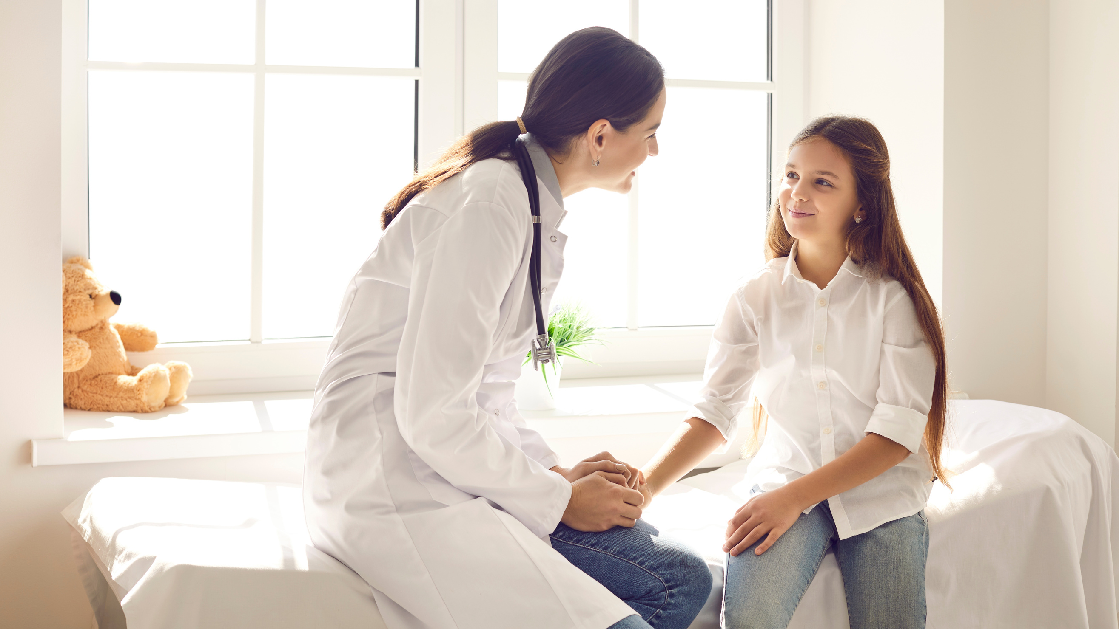
د لومړنی پاملرنی ډاکتر
(Primary Care Physicians, PCPs)
دا عمومي معالج، فامیلي ډاکتر، داخله ډاکتر یا د ماشومانو د ډاکتر په نوم هم پېژندل کېږي. دوی د هر عمر لرونکو خلکو د ناروغیو درملنه کوي. د ښځو روغتیايي معاینات هم د همدغه ډاکترانو لخوا تر سره کیږی
Notes:
د لومړنۍ پاملرنې ډاکتران (یا Primary Care Physicians, PCPs) دا عمومي معالج، فامیلي ډاکتر، داخله ډاکتر یا د ماشومانو د ډاکتر په نوم هم پېژندل کېږي. دوی د هر عمر لرونکو خلکو د ناروغیو درملنه کوي. د ښځو روغتیايي معاینات هم د همدغه ډاکترانو لخوا تر سره کیږی.

Slide 16
نسایي-ولادي
OB/GYN
ولادي ډاکتر هغه ډاکتر دی چې د امېندوارۍ او زېږون پرمهال د ښځو او ماشومانو پاملرنه کوي.
Notes:
«OB/GYN»
OB/GYN چې د (Obstetrician ولادي ډاکتر/ Gynecologists نسايي ډاکتر) لنډیز دی.
ولادي ډاکترهغه ډاکتر دی چې د امېندوارۍ او زېږون پرمهال د ښځو او ماشومانو پاملرنه کوي.

Slide 17
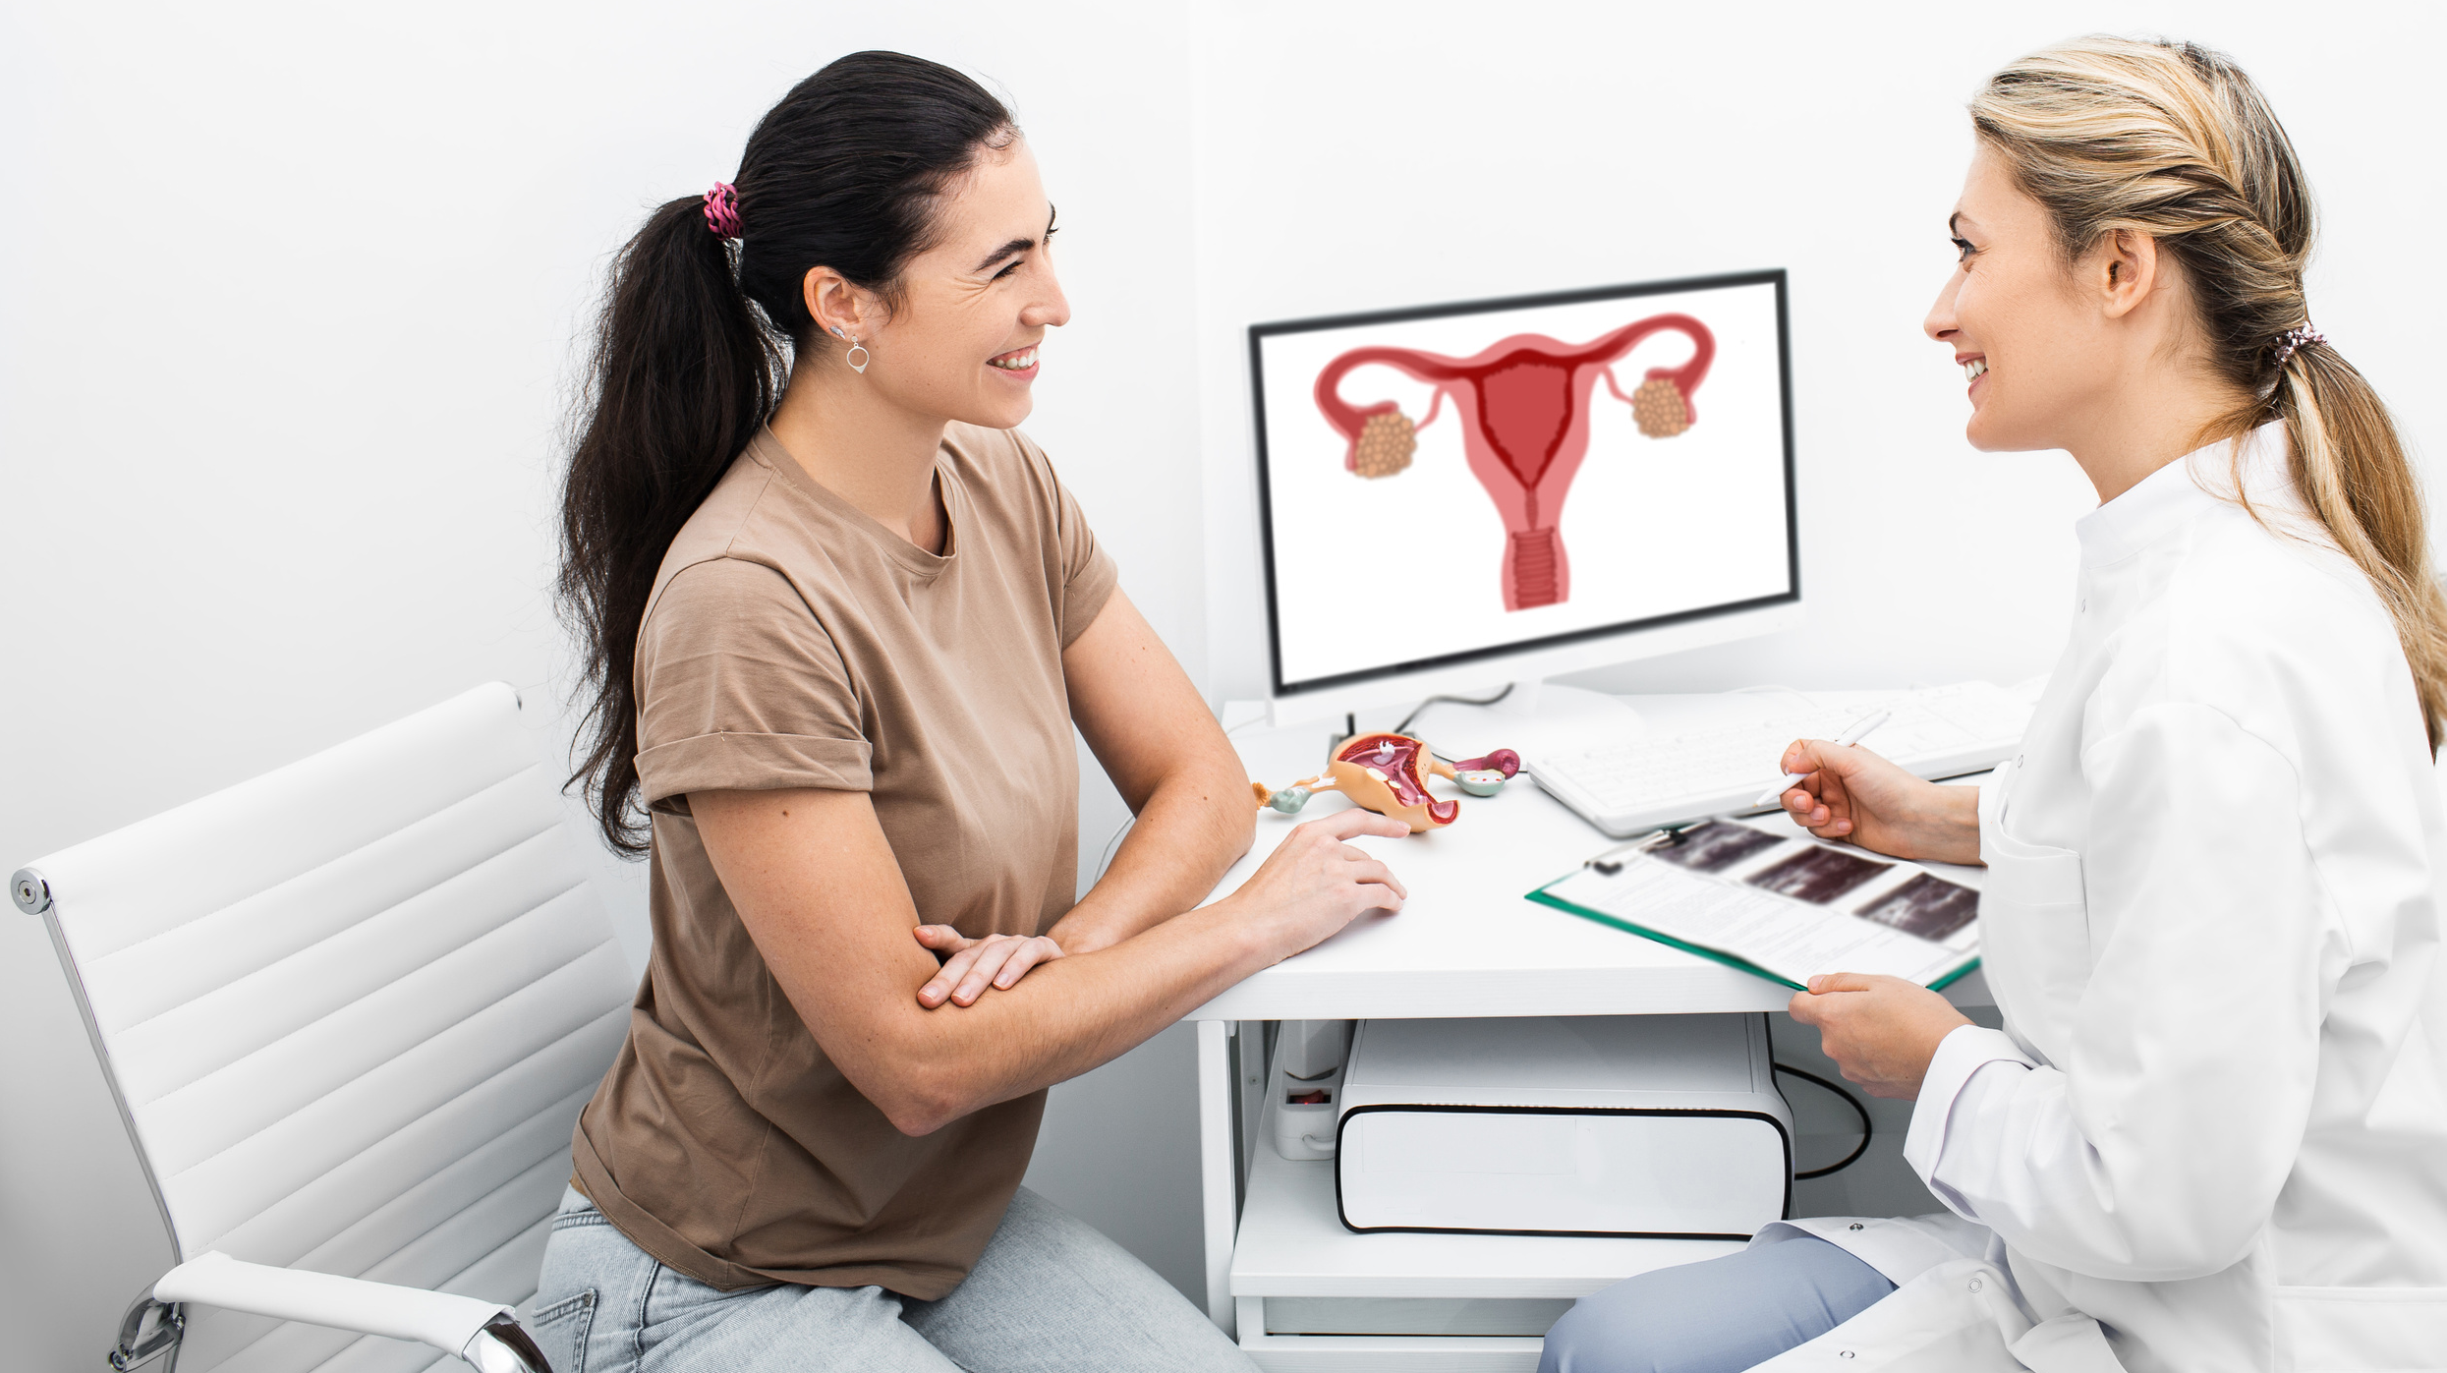
نسایي-ولادي
نسايي ډاکتر هغه ډاکتر دی چې د امیندوارۍ پرته د میرمنو ځانګړي ناروغیو په درملنه کې تخصص لري.
Notes:
نسايي ډاکترهغه ډاکتر دی چې د امیندوارۍ پرته د میرمنو ځانګړي ناروغیو په درملنه کې تخصص لري.
په دې برخه کې اکثریت ډاکتران دا دواړه دندې پر مخ وړي
له همدې امله د OB/GYN په نوم یادیږي.

Slide 18
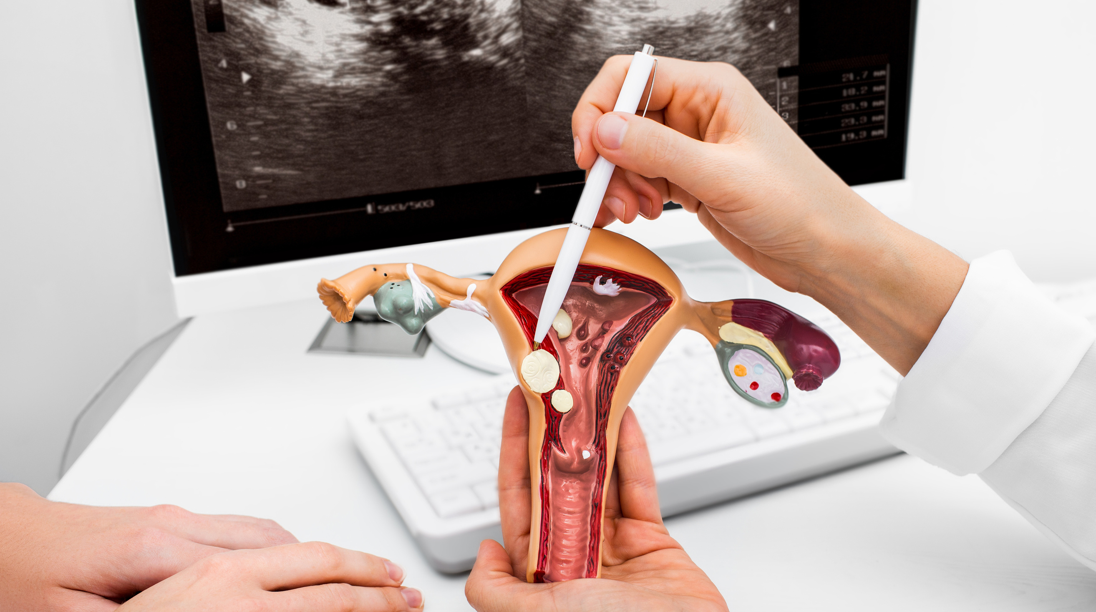
نسایي-ولادي
.ډاکتران له تنکۍ ځوانۍ تر لوی عمر میرمنې چې میاشتنی عادت یې بند شوی وی، د ټولو درملنه کوي OB/GYN
Notes:
OB/GYN ډاکتران له تنکۍ ځوانۍ تر لوی عمر میرمنې چې میاشتنی عادت یې بند شوی وی، د ټولو درملنه کوي

Slide 19
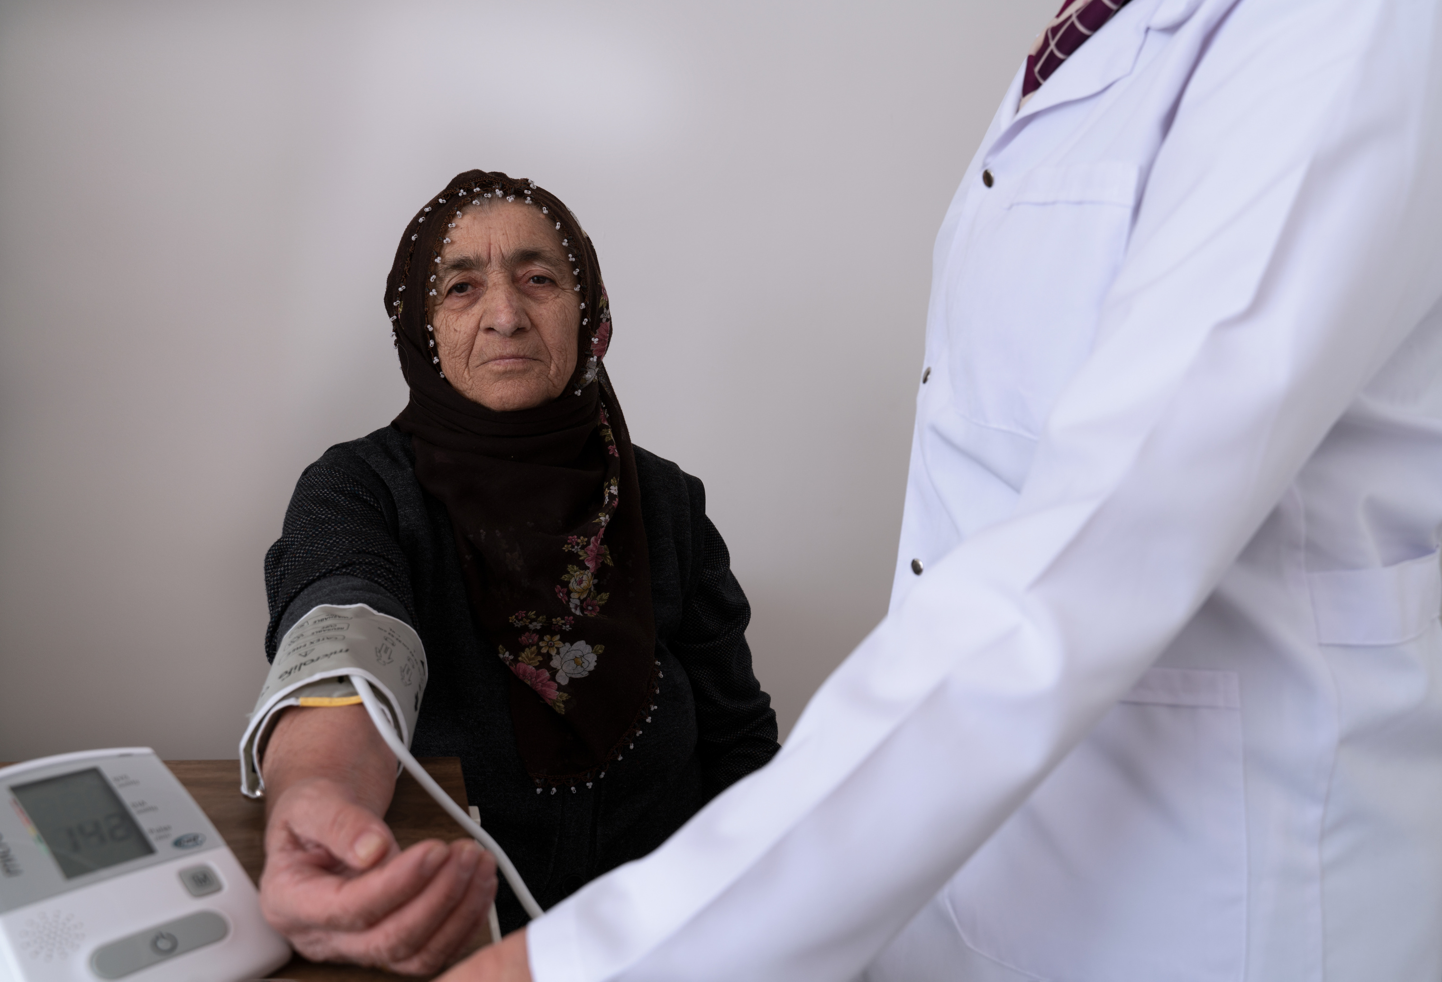
متخصص نرس
متخصصې نرسانې - هغو نرسانو ته ویل کېږي چې په خپل مسلک کې یې د تخصص تر کچې پوری لوړې زده کړې کړې او عالي ډیپلومونه یې تر لاسه کړي وي. هغوی وقایوي پاملرنی وړاندې کوي، د ناروغیو تشخیص او د هغو کسانو درملنه کوي چې دوی ته مراجعه کوي. هغوی په خپلواکه توګه یا له ډاکترانو سره یو ځای روغتیايي خدمتونه وړاندې کوي.
Notes:
متخصصې نرسانې - هغو نرسانو ته ویل کېږي چې په خپل مسلک کې یې د تخصص تر کچې پوری لوړې زده کړې او عالي ډیپلومونه یې تر لاسه کړي وي.
هغوی وقایوي پاملرنی وړاندې کوي، د ناروغیو تشخیص او د هغو کسانو درملنه کوي چې دوی ته مراجعه کوي. هغوی په خپلواکه توګه یا له ډاکترانو سره یو ځای روغتیايي خدمتونه وړاندې کوي.

Slide 20
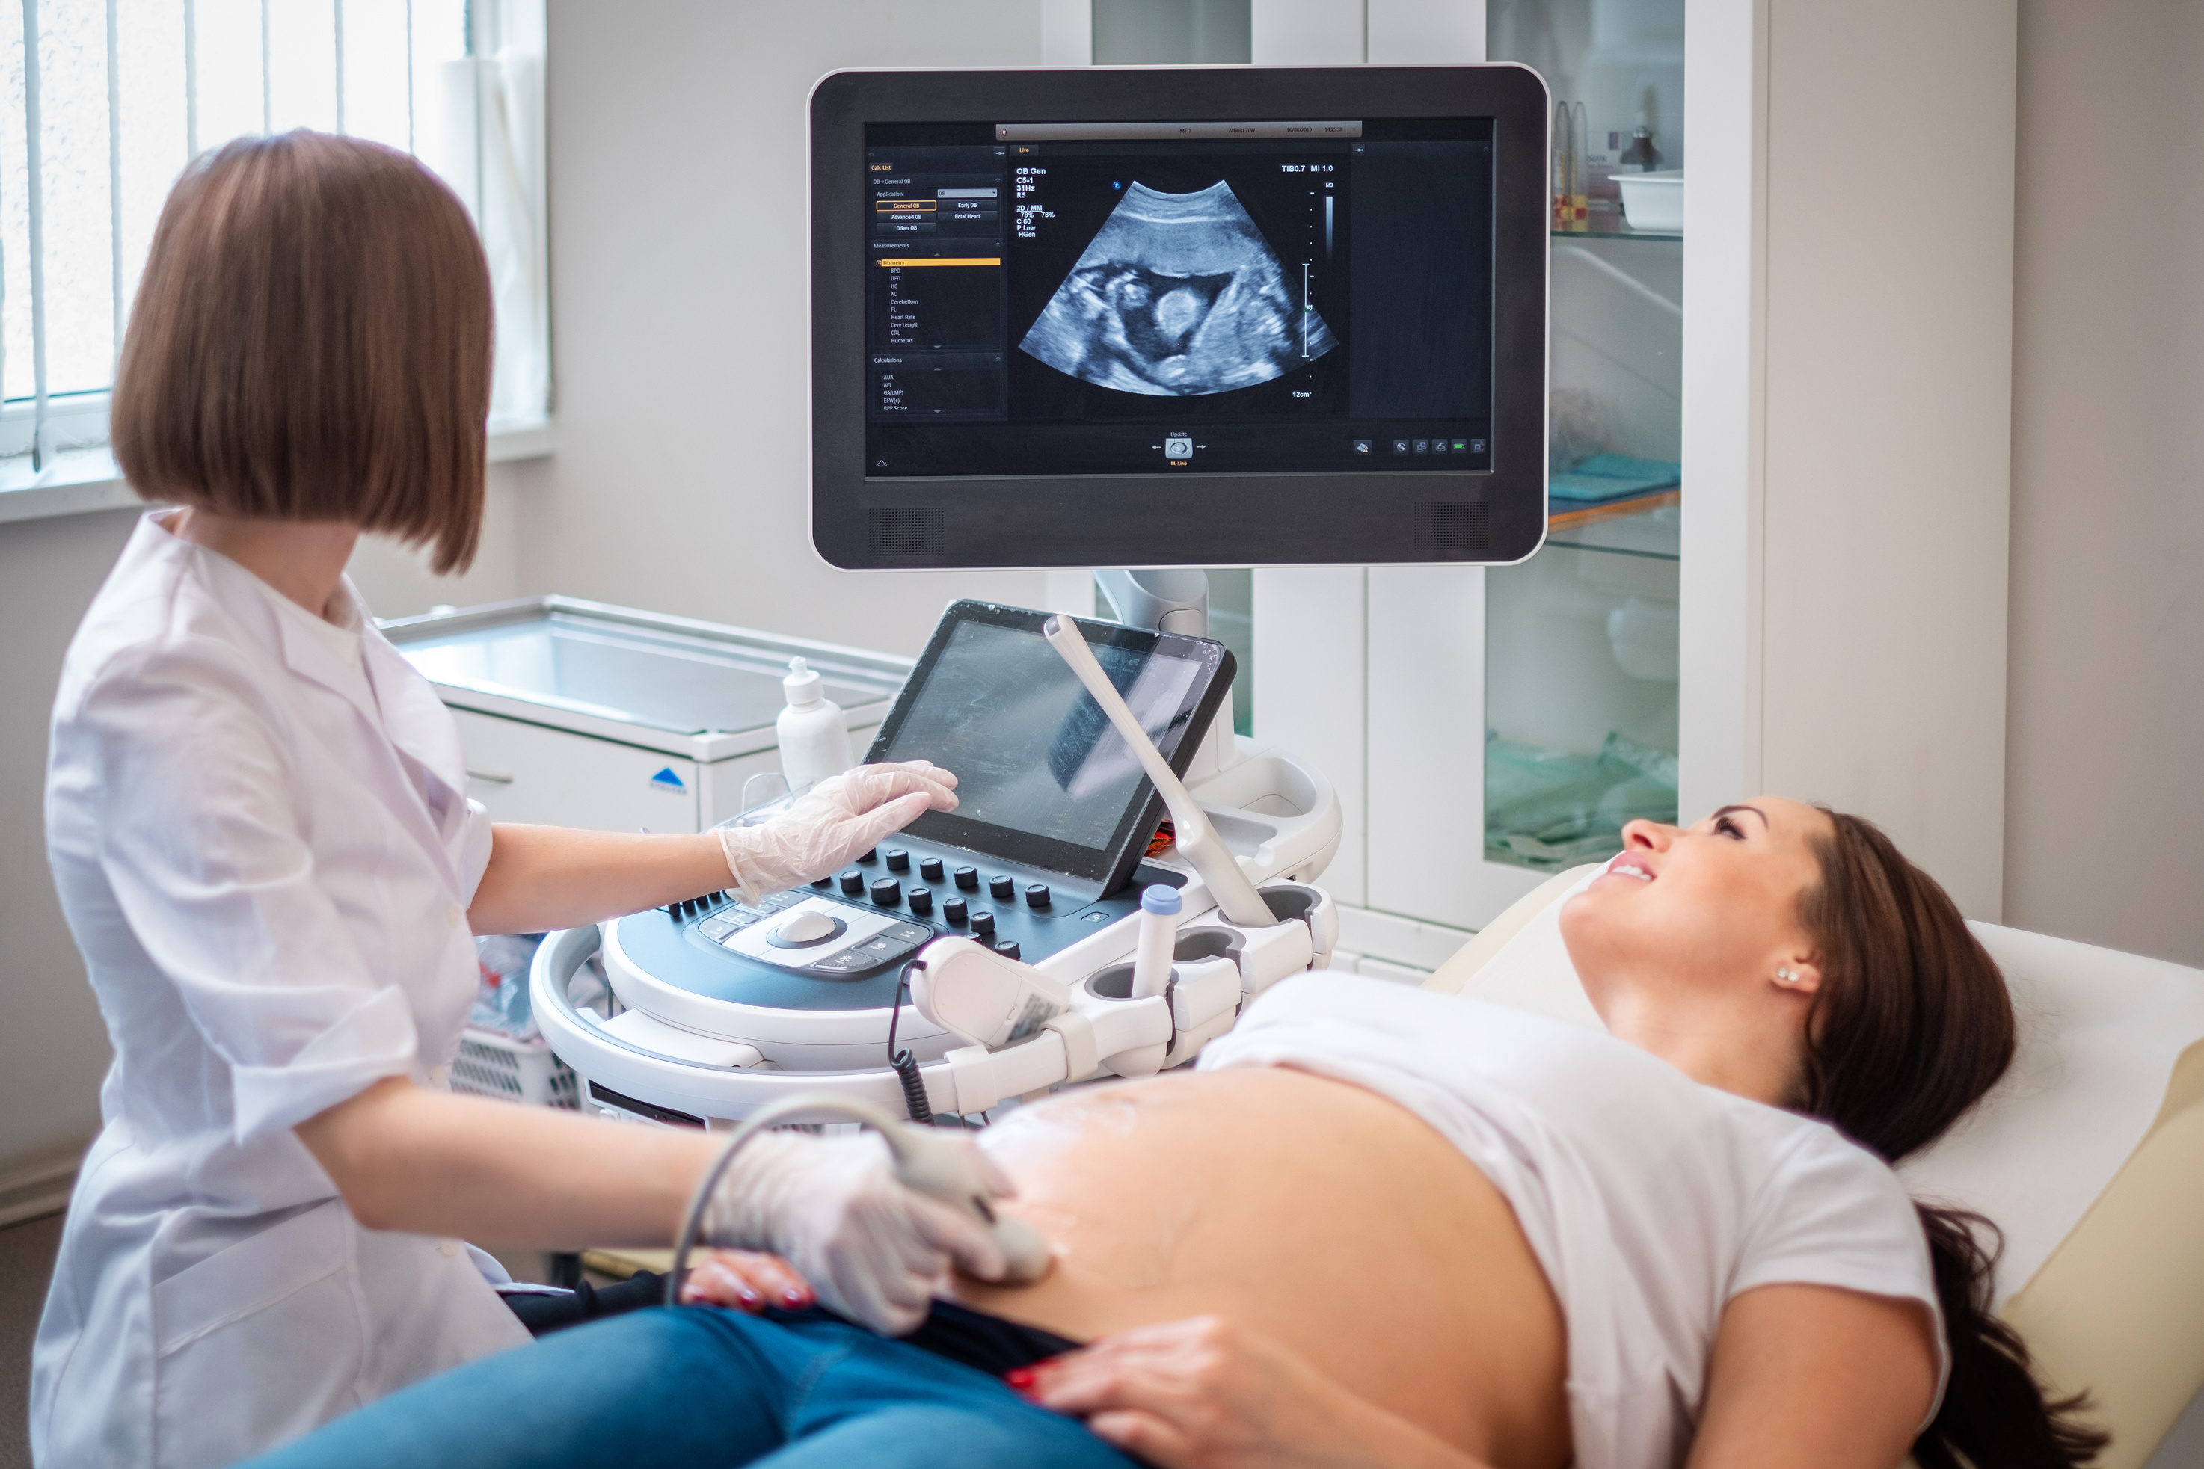
قابله
د امیندوارو ښځو درملنه، د ماشوم زیږون پر مهال، د نوي زیږيدلي ماشوم پاملرنه او د زیږون وروسته د ميندو روغتیا ته پاملرنه کوي. قابلې معمولا ډاکټرانې نه وي، که څه هم ځینې نرسانې وي. قابلې کولی شي د نسایی او ولادي ډاکترانو سره یو ځاې او یا هم پخپله کار وکړي. (OB/GYNS)
Notes:
قابله – قابلې د امیندوارو ښځو درملنه، د ماشوم زیږون پر مهال، د نوي زیږيدلي ماشوم پاملرنه او د زیږون وروسته د ميندو روغتیا ته پاملرنه کوي. قابلې معمولا ډاکټرانې نه وي، که څه هم ځینې نرسانې وي
. قابلې کولی شي د نسایی او ولادي ډاکترانو (OB/GYNS) سره یو ځاې او یا هم پخپله کار وکړي.

Slide 21
د لا نورو معلوماتو لپاره
2
2 ویډیو: د ناروغانو حقوق
په دوهمه ویډیو کې به تاسو د امریکا د متحده ایالاتو د هغو روغتیایي حقوقو په اړه معلومات تر لاسه کړی چې ستاسې ميرمنې ورته لاس رسی ل لري.
Notes:
تاسو کولای شئ د امریکا په متحده ایالاتو کې له بېلابېلو روغتیايي مسلک کار کوونکو څخه درملنه تر لاسه کړئ. په متحده ایالاتو کې هر څوک روغتیايي حقوق لري.
د ناروغ د روغتیايي حقوقو په اړه د لا زیاتو معلوماتو د تر لاسه کولو لپاره د دې برنامې دویمه ویډیو وګورئ.

Slide 22
د لا نورو معلوماتو لپاره
3
2
3 ویډیو: د معاینې په اړه معلومات
2 ویډیو: د ناروغانو حقوق
په درېمه ویډیو کې به تاسو ته هغه ټول معلومات تشریح شي چې «د ښځو روغتیایي معاینې» پرمهال څه پیښیږي.
په دوهمه ویډیو کې به تاسو د امریکا د متحده ایالاتو د هغو روغتیایي حقوقو په اړه معلومات تر لاسه کړی چې ستاسې ميرمنې ورته لاس رسی ل لري.
Notes:
او په دریمه ویډیو کې به تاسو ته هغه ټول معلومات تشریح شي چې «د ښځو روغتیایي معاینې» پرمهال څه تر سره کېږي.
د ویډیو کتلو نه مو مننه او خدای په امن!

